Slide 1

Lĩnh vực phát triển nhận thức
Chủ đề: Bé với các phương tiện giao thông
Chủ đề nhánh: Mừng ngày hội 8/3
Đề tài: KPXH: Trò Chuyện Về Ngày Quốc Tế Phụ Nữ 8/3
Độ tuổi: 4-5 tuổi
Lớp 4TB3
Thời gian: 25-30 phút
Người dạy: Vũ Thị Thủy

Slide 2

Mục Đích Yêu Cầu
Kiến Thức
Kỹ Năng
Thái Độ
Trẻ biết ngày 8/3 là ngày Quốc tế Phụ nữ, được tổ chức để tôn vinh bà, mẹ, cô giáo, chị gái và các bạn nữ. Đây là ngày quan trọng để thể hiện tình yêu thương và lòng biết ơn.
Rèn luyện kỹ năng quan sát, ghi nhớ có chủ đích và trả lời câu hỏi rõ ràng. Phát triển kỹ năng gói hoa, buộc nơ hộp quà thông qua hoạt động thực hành.
Trẻ biết yêu thương, kính trọng và biết ơn phụ nữ. Biết thể hiện tình cảm qua lời chúc ý nghĩa và hành động thiết thực trong cuộc sống hàng ngày.

Slide 3
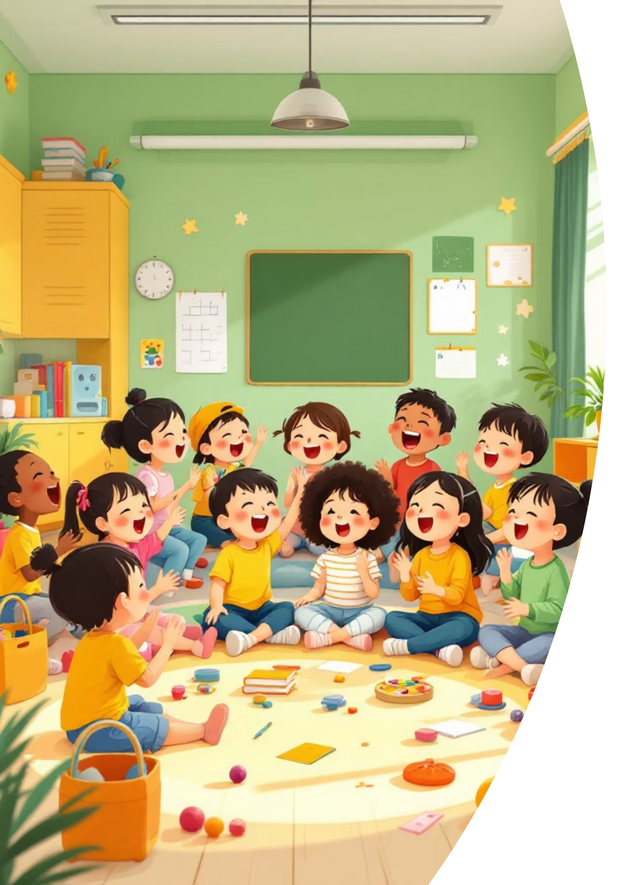
Hoạt Động 1: Ổn Định, Gây Hứng Thú
01
02
Hát cùng cô
Trò chuyện dẫn dắt
Cô và trẻ cùng hát bài "Ngày vui mùng 8/3" để tạo không khí vui tươi, hào hứng cho buổi học.
Cô đặt câu hỏi gợi mở: "Tháng 3 có ngày lễ gì đặc biệt?" và "Ngày 8/3 là ngày của ai?" để kích thích tư duy trẻ.
03
Giới thiệu chủ đề
Cô giới thiệu: "Hôm nay cô và các con cùng trò chuyện về ngày Quốc tế Phụ nữ 8/3 nhé!"

Slide 4
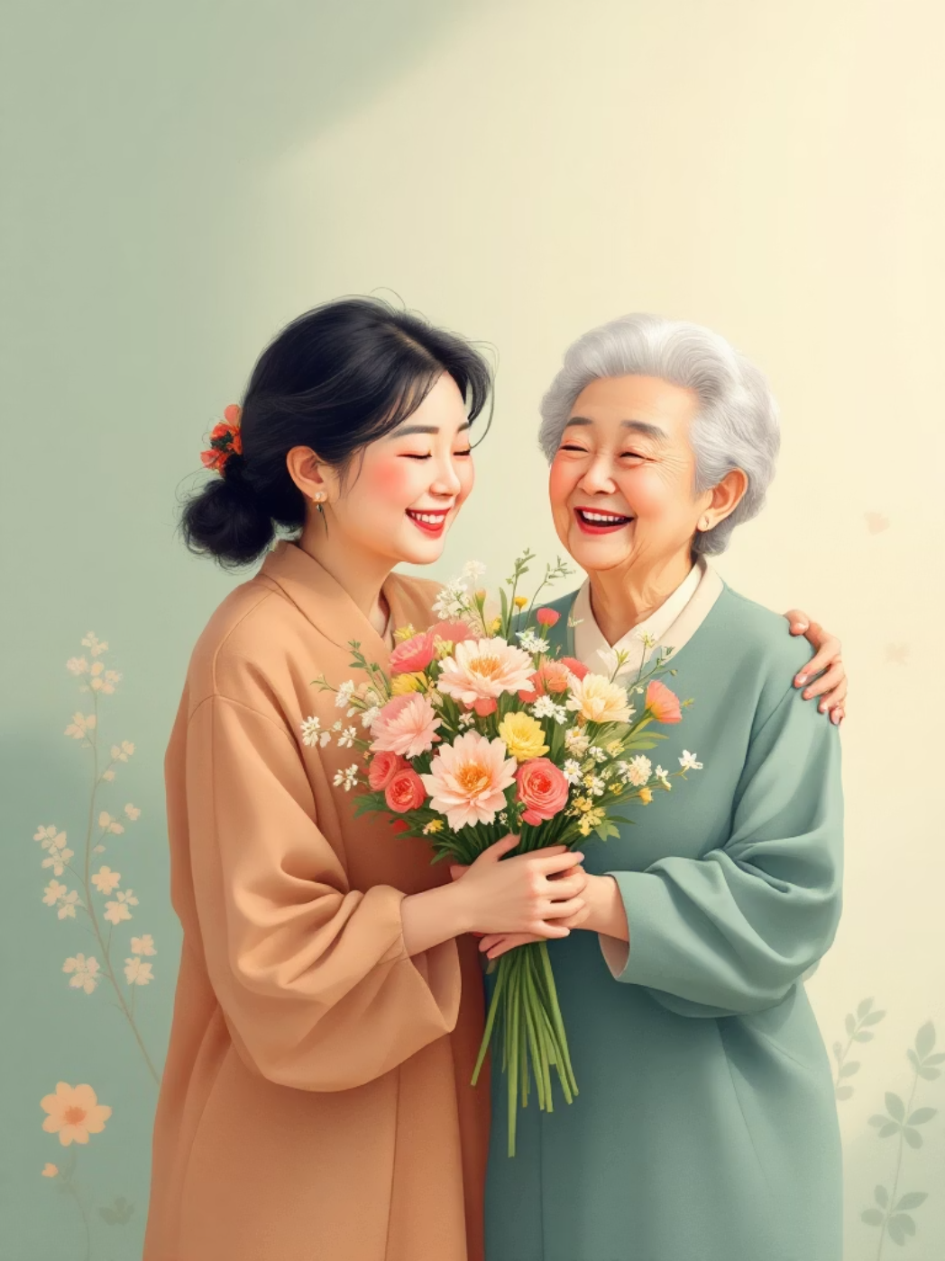
Hoạt Động 2: Nội Dung
Ngày 8/3 là ngày dành cho những ai?
Ở lớp, ai là phụ nữ? Ở nhà ai là phụ nữ?
Bà, mẹ thường làm những công việc gì?
Vì sao chúng ta phải yêu thương và biết ơn?
Vào ngày 8/3 mọi người thường làm gì?
Chúng mình sẽ làm gì để thể hiện tình yêu thương?
=> Phụ nữ rất quan trọng trong gia đình và xã hội.
Ngày 8/3 là dịp để mọi người bày tỏ tình cảm và lòng biết ơn.

Slide 5
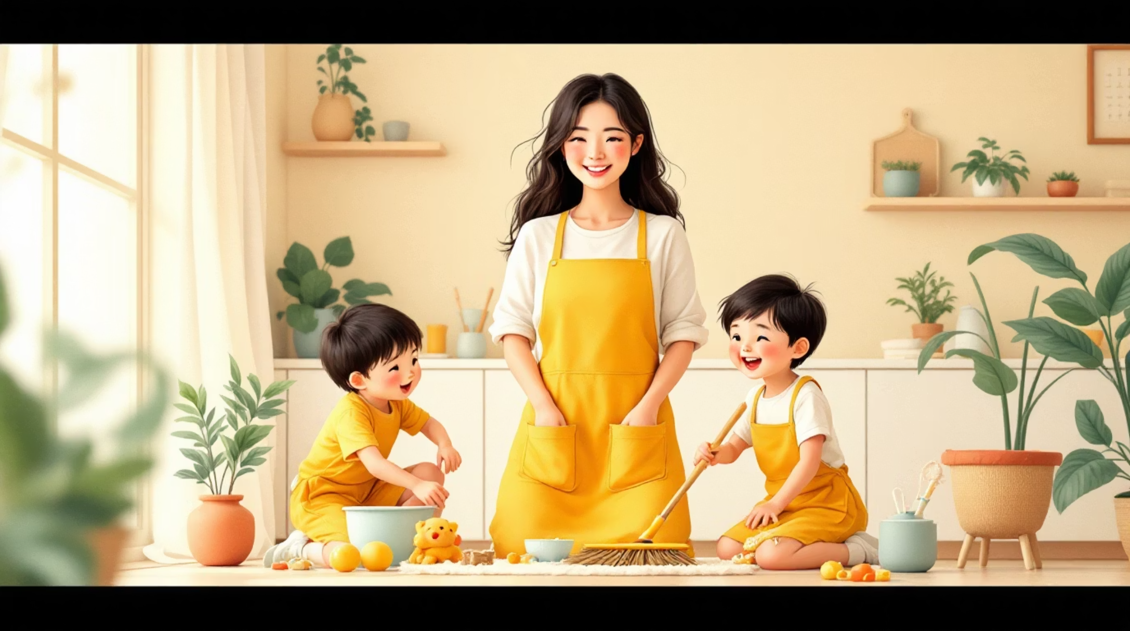
Giáo Dục Tình Cảm Xã Hội
Biểu hiện yêu thương
Tặng hoa, quà và lời chúc
Giúp đỡ bà mẹ việc nhà
Ngoan ngoãn, lễ phép
Quan tâm, chăm sóc
Hành động nhỏ, tình cảm lớn - Mỗi hành động quan tâm đều thể hiện lòng biết ơn sâu sắc với những người phụ nữ thân yêu.

Slide 6



Trò Chơi: Gói hoa và quà tặng mẹ
Tổ 1
Gói hoa bằng giấy và nơ trang trí
Tổ 2
Buộc nơ hộp quà cẩn thận, đẹp mắt

Slide 7
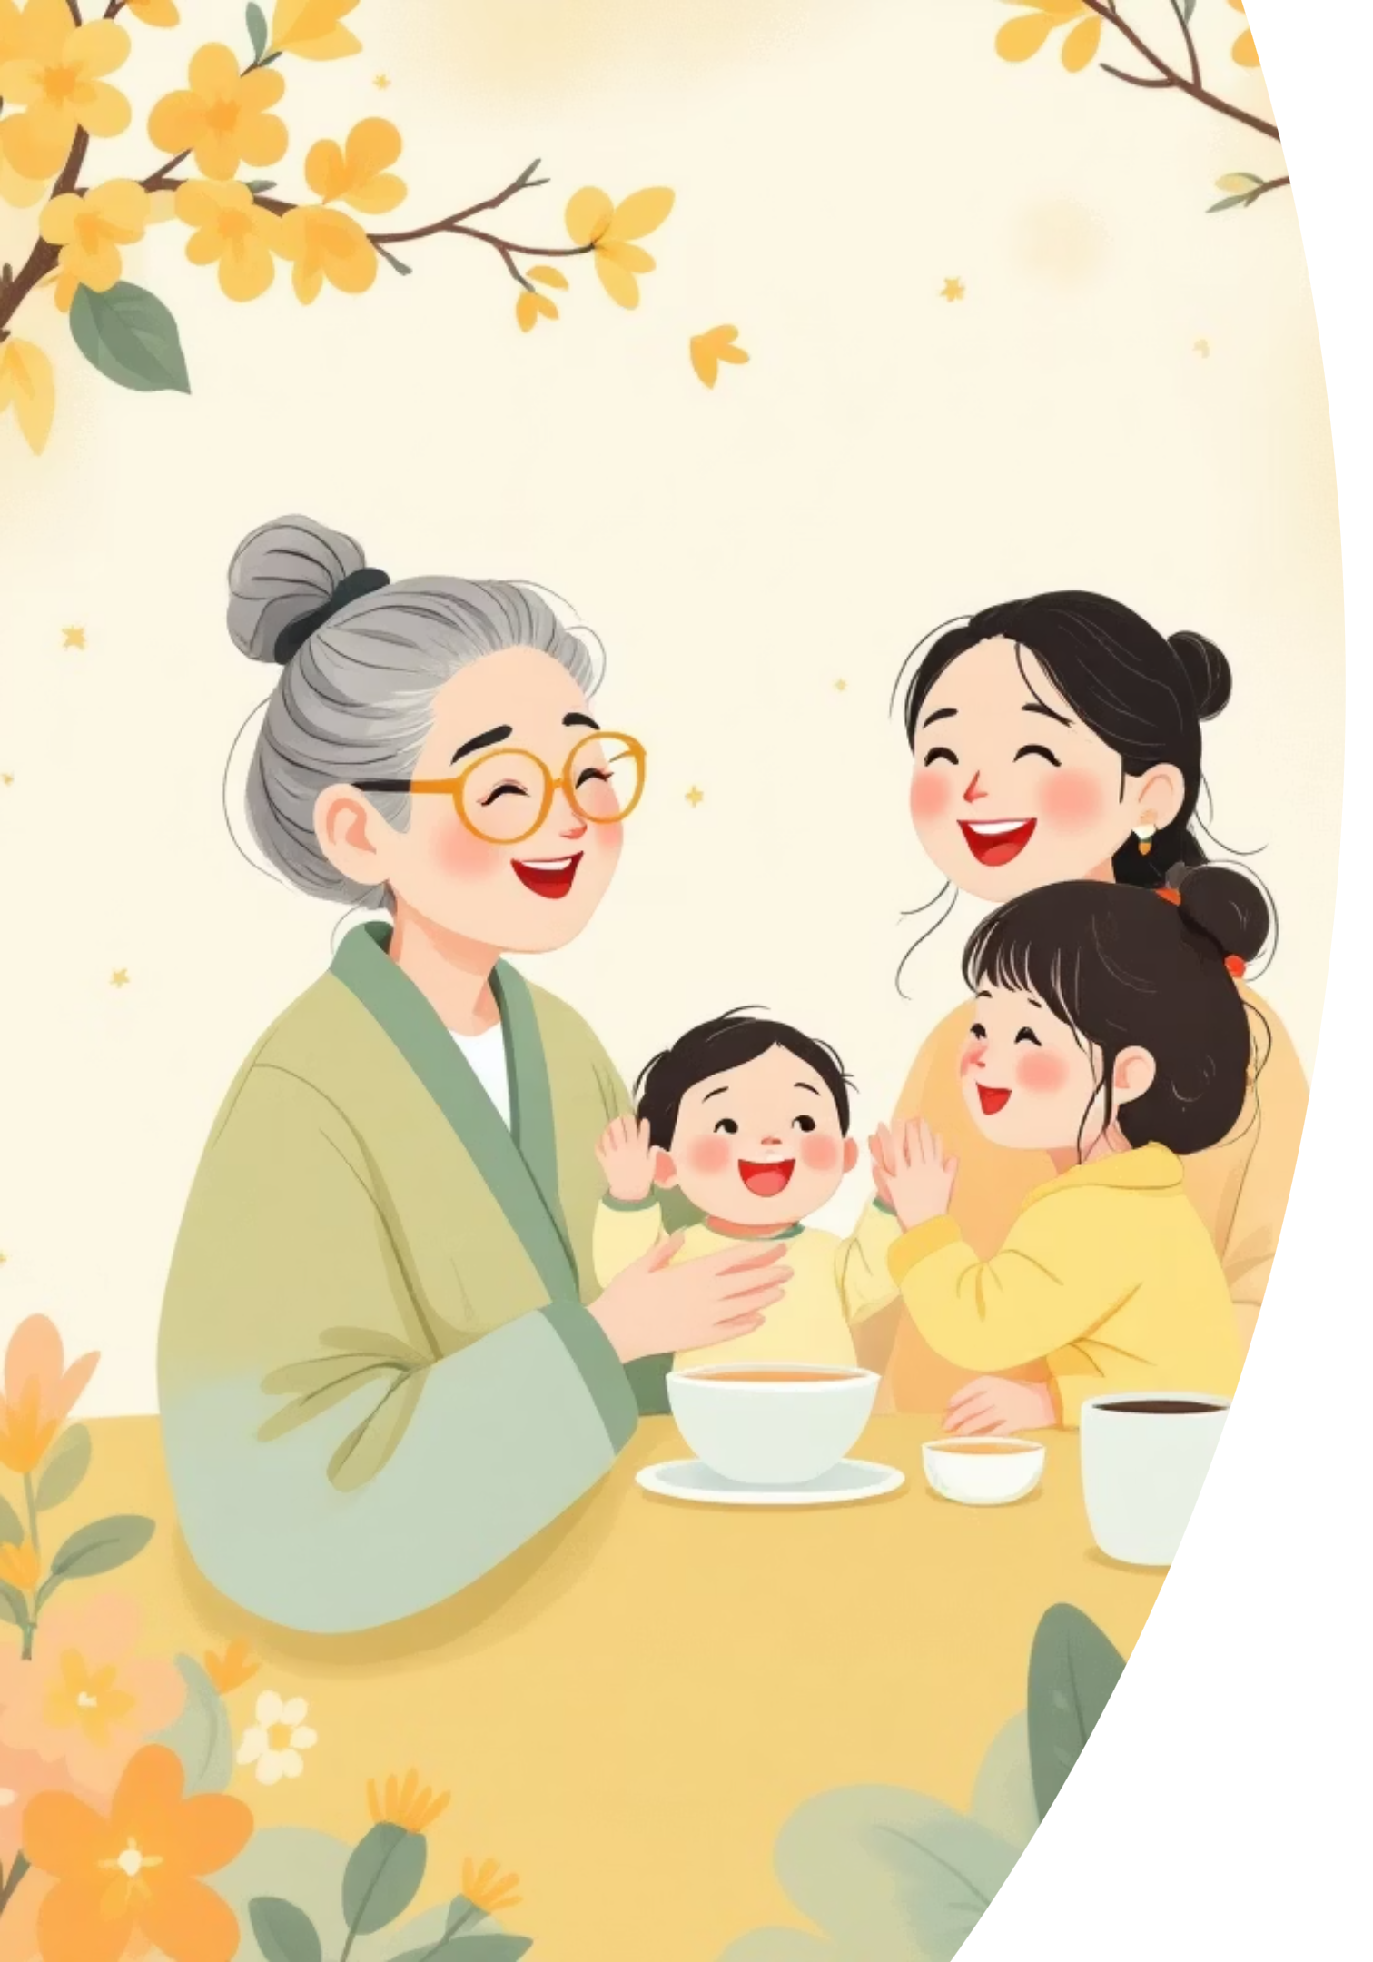
Hoạt Động 3: Kết Thúc
Nhận xét và tuyên dương
Cô tổng kết hoạt động, khen ngợi sự cố gắng và sáng tạo của các con.
Dặn dò về nhà
Nhắc trẻ về nhà tặng bà, mẹ, cô giáo những lời chúc ý nghĩa và món quà yêu thương nhân ngày 8/3. Giáo dục trẻ biết ngoan ngoãn, giúp đỡ bà mẹ.

